Slide 1
Муниципальное бюджетное общеобразовательное учреждение муниципального образования город Краснодар лицей №90 имени Михаила Лермонтова
"Развитие информационно-коммуникационных компетенций обучающихся через межпредметное взаимодействие"
Авторы:
Изместьева Е.Г., директор МБОУ лицей № 90
Савина Р.Р., учитель информатики
МБОУ лицей № 90
Научный руководитель:
Робский В.В., преподаватель Кубанского государственного университета

Slide 2
Муниципальное бюджетное общеобразовательное учреждение муниципального образования город Краснодар лицей №90 имени Михаила Лермонтова
Проблема: учитель информатики в одиночку не может
сформировать полноценные навыки работы в современной информационной среде.
Решение проблемы: УУД формируем всем коллективом

Slide 3
Муниципальное бюджетное общеобразовательное учреждение муниципального образования город Краснодар лицей №90 имени Михаила Лермонтова
Единый квалификационный справочник. Учитель. Должностные обязанности:
Использовать современные образовательные технологии, включая информационные, а также цифровые образовательные ресурсы.
Обоснованно выбирает программы и учебно-методическое обеспечение, включая цифровые образовательные ресурсы.
Проводит учебные занятия, опираясь на достижения в области педагогической и психологической наук, возрастной психологии и школьной гигиены, а также современных информационных технологий и методик обучения.
Оценивает эффективность и результаты обучения <…>, используя компьютерные технологии, в т.ч. текстовые редакторы и электронные таблицы в своей деятельности.
Осуществляет контрольно-оценочную деятельность в образовательном процессе с использованием современных способов оценивания в условиях информационно-коммуникационных технологий (ведение электронных форм документации, в том числе электронного журнала и дневников обучающихся).

Slide 4
Муниципальное бюджетное общеобразовательное учреждение муниципального образования город Краснодар лицей №90 имени Михаила Лермонтова
Единый квалификационный справочник. Учитель: должен знать
средства обучения и их дидактические возможности;
основы работы с текстовыми редакторами, электронными таблицами, электронной почтой и браузерами, мультимедийным оборудованием;

Slide 5
Муниципальное бюджетное общеобразовательное учреждение муниципального образования город Краснодар лицей №90 имени Михаила Лермонтова
Проект: «Организация межпредметного взаимодействия как эффективный способ формирования и развития ключевых информационно-коммуникационных компетенций обучающихся»
Цель: создание модели организации образовательного процесса, направленного на формирование ключевых информационно-коммуникационных компетенций обучающихся основной школы.

Slide 6
Муниципальное бюджетное общеобразовательное учреждение муниципального образования город Краснодар лицей №90 имени Михаила Лермонтова
Задачи:
1) Разработать единое календарно-тематическое планирование освоения ИК-компетенций.
2) Повысить квалификацию педагогических кадров в области формирования и развития ИК-компетенций.
3) Организовать взаимодействие учителей-предметников, работающих в одной параллели классов.
4) Создать банк заданий по формированию ИК-компетенций на материале разных предметов.

Slide 7
Муниципальное бюджетное общеобразовательное учреждение муниципального образования город Краснодар лицей №90 имени Михаила Лермонтова
Примерное содержание единого календарно-тематического планирования для 6 класса:
I ч.
применение поисковых систем и электронной почты
II ч.
работа по форматированию готового текста в текстовом редактор
III ч.
работа по составлению и оформлению таблиц в текстовом редакторе;
IV ч.
поиск и оформление информации с использованием графических изображений, таблиц по заданной теме
поиск и оформление информации с использованием графических изображений по заданной теме

Slide 8
Муниципальное бюджетное общеобразовательное учреждение муниципального образования город Краснодар лицей №90 имени Михаила Лермонтова
Примерное содержание единого календарно-тематического планирования для 7 класса:
I ч.
создание и оформление презентации
II ч.
создание плана выступления
III ч.
выступление с использованием презентации
IV ч.
публичная защита проектов

Slide 9
Муниципальное бюджетное общеобразовательное учреждение муниципального образования город Краснодар лицей №90 имени Михаила Лермонтова
Процесс по развитию ИКТ – компетенций
Семинар
Разработка заданий
Выполнение заданий обучающимися
Проверка заданий учителями
Отчет о проделанной работе

Slide 10
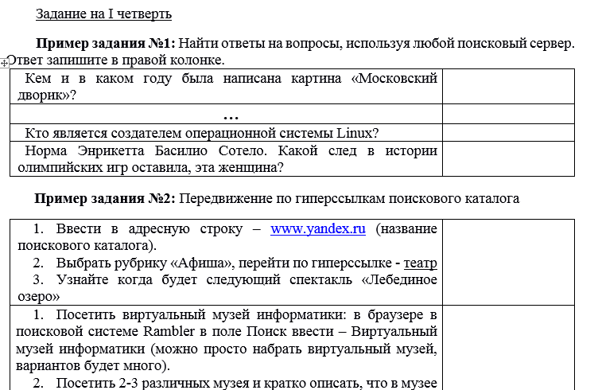
Муниципальное бюджетное общеобразовательное учреждение муниципального образования город Краснодар лицей №90 имени Михаила Лермонтова
I ч.
Шаблон задания

Slide 11
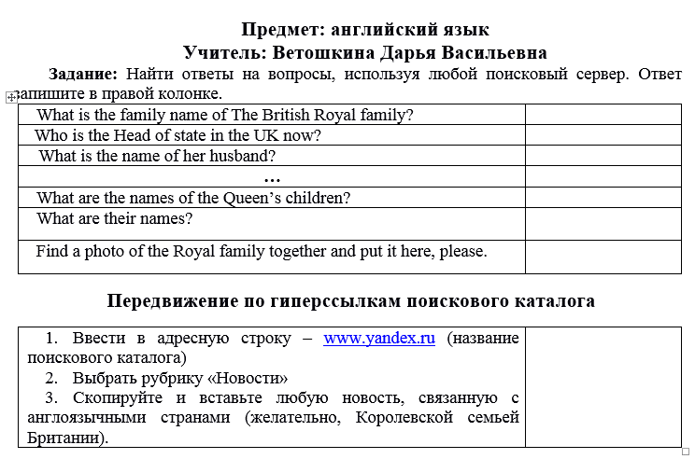
Муниципальное бюджетное общеобразовательное учреждение муниципального образования город Краснодар лицей №90 имени Михаила Лермонтова
I ч.
Задание по английскому языку

Slide 12
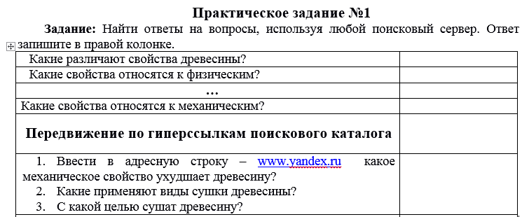
Муниципальное бюджетное общеобразовательное учреждение муниципального образования город Краснодар лицей №90 имени Михаила Лермонтова
I ч.
Задание по технологии

Slide 13
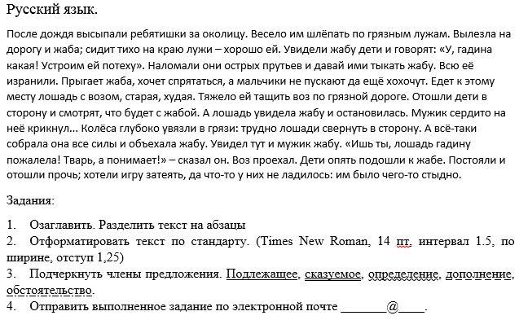
Муниципальное бюджетное общеобразовательное учреждение муниципального образования город Краснодар лицей №90 имени Михаила Лермонтова
II ч.
Задание по русскому языку

Slide 14
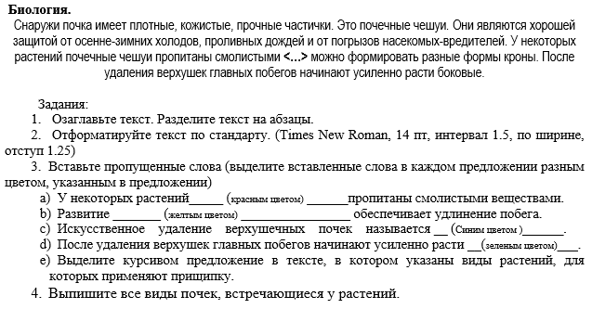
Муниципальное бюджетное общеобразовательное учреждение муниципального образования город Краснодар лицей №90 имени Михаила Лермонтова
II ч.
Задание по биологии

Slide 15
Муниципальное бюджетное общеобразовательное учреждение муниципального образования город Краснодар лицей №90 имени Михаила Лермонтова
I ч.
Шаблон задания

Slide 16
Муниципальное бюджетное общеобразовательное учреждение муниципального образования город Краснодар лицей №90 имени Михаила Лермонтова

